Slide 1
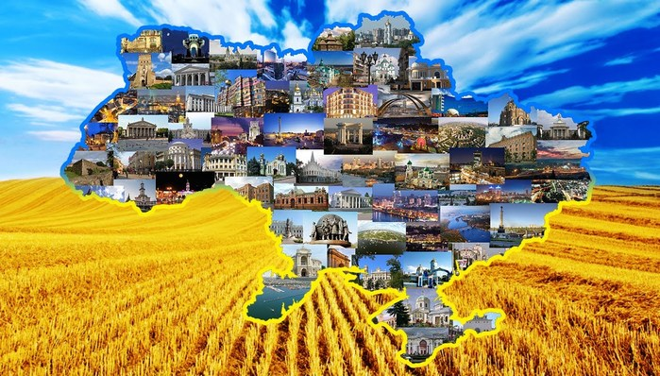
Я досліджую світ
1 клас
людина і світ
Урок 52
Коли виникла наша держава?

Slide 2
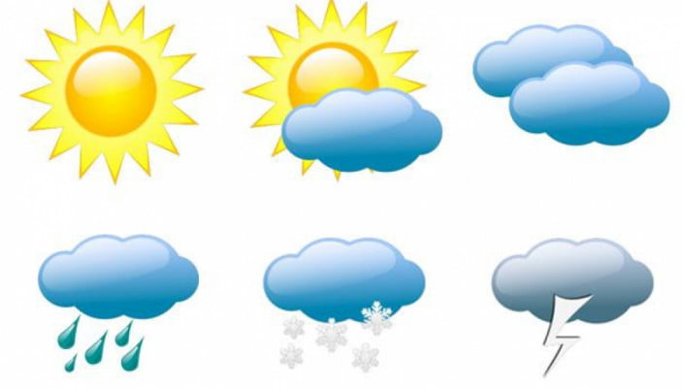
Налаштування на урок
Визнач свій настрій на початку уроку
Ось дзвінок сигнал подав —
До роботи час настав.
Тож і ми часу не гаймо,
А урок свій починаймо.
Сонячно
Хмарно
Похмуро
Дощить
Сніжно
Грізно

Slide 3
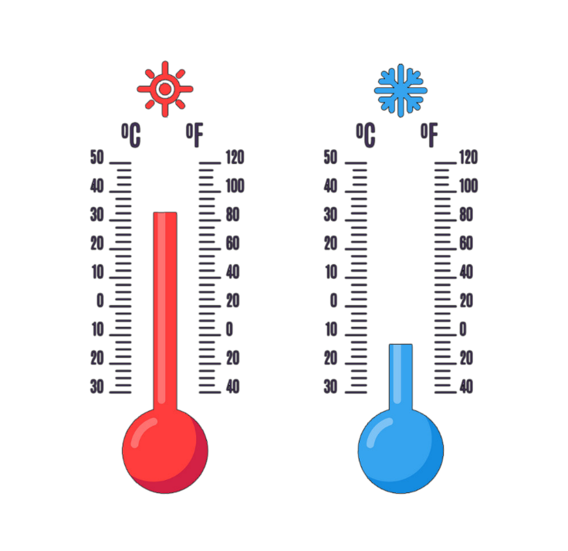
Вправа «Синоптик»
Ясно хмарно похмуро
дощ гроза сніг
Яка зараз пора року?
Який стан неба?
Яка температура повітря?
Який місяць?
Чи були протягом доби опади?
Яке число?
Погода вітряна чи безвітряна?
Який день тижня?

Slide 4
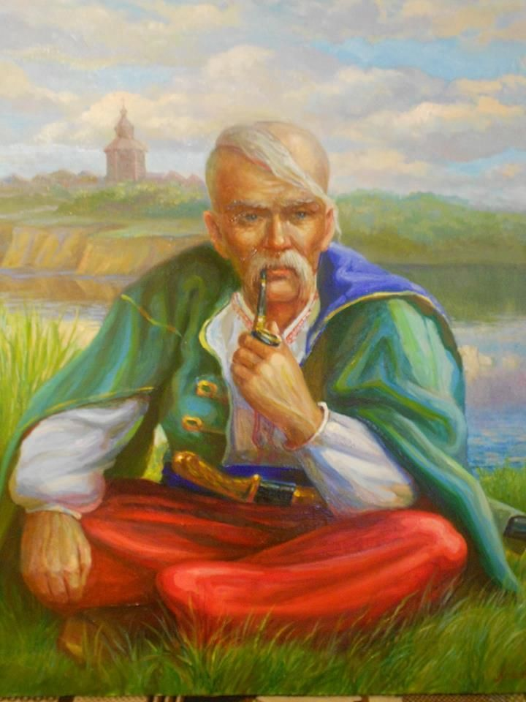
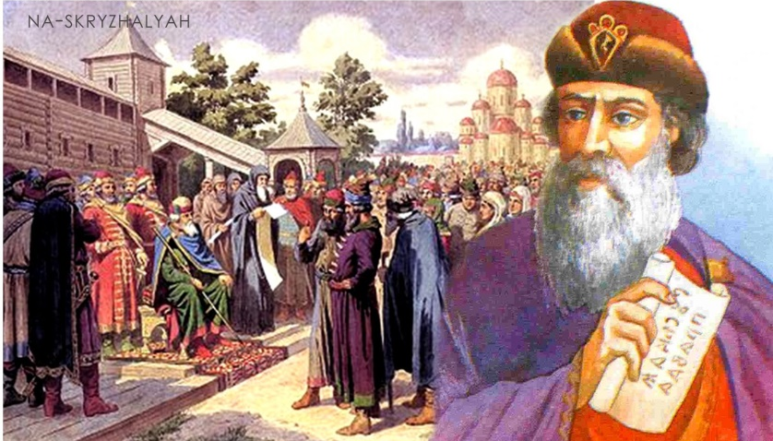
Слово вчителя
Наша Україна – держава молода.
Але історія її сягає давнини.
Витоки нашої мудрості – у знаній у всьому світі Київській державі – княжій Русі-Україні, а витоки мужності – у гетьманській Запорозькій державі. Але не завжди Україна була самостійною.
Відгадай загадку
Красивий, щедрий, рідний край
І мова наша солов’їна.
Люби, шануй, оберігай
Усе, що зветься …
Україна

Slide 5
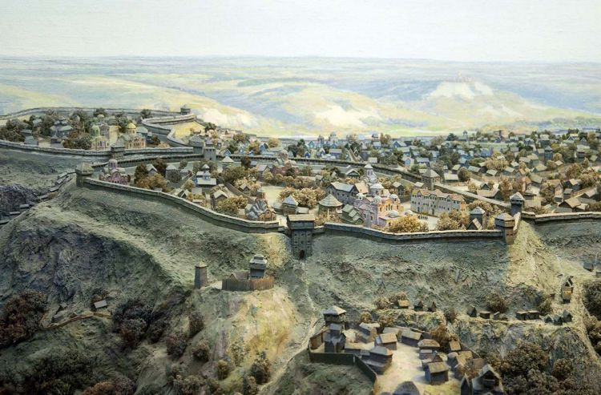
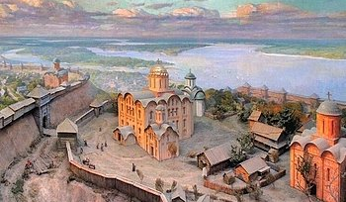
Київська Русь
Русь, Руська земля — середньовічна держава зі столицею в Києві, що існувала впродовж IX—XIII століть. ЇЇ основою були сучасні українські землі. Київська Русь є тим фундаментом, з якого і розпочалася історія Української держави.

Slide 6
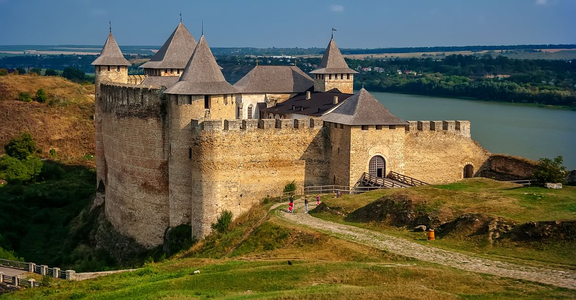
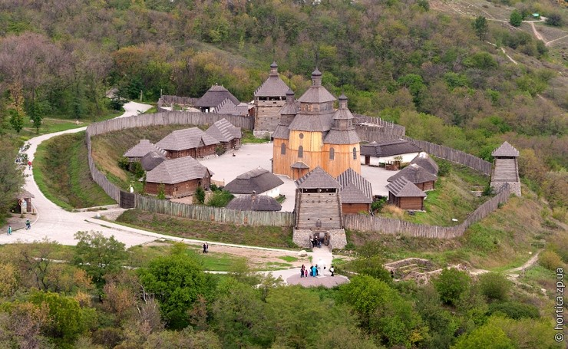
Розглянь фото. Поміркуй, з якою метою використовували ці споруди в минулому?
Запорозька Січ була досить сильним укріпленням і поступово перетворилася на центр визвольної боротьби українського народу. Була розташована за порогами Дніпра.
Хотинська фортеця
Ці укріплення охороняли велику переправу на Дністрі, забезпечували захист місцевого населення та стримували грабіжницькі набіги завойовників.
Запорозька січ. Острів Хортиця

Slide 7
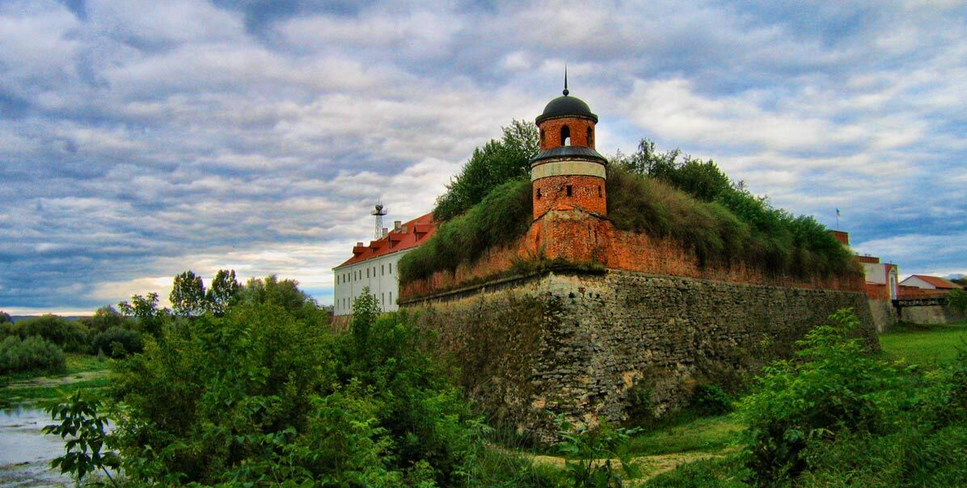
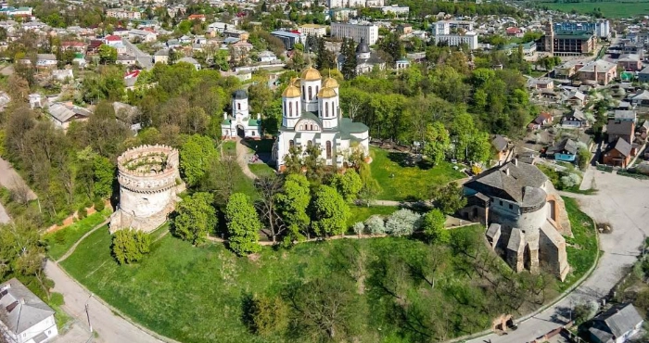
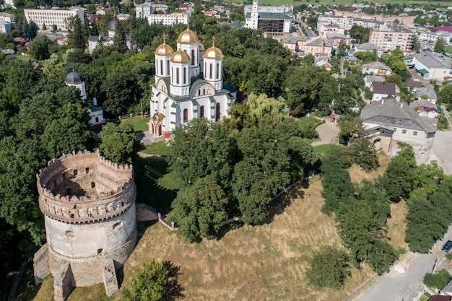
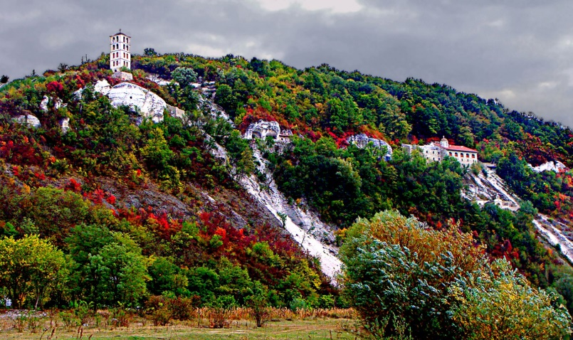
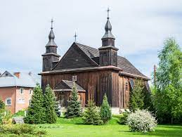
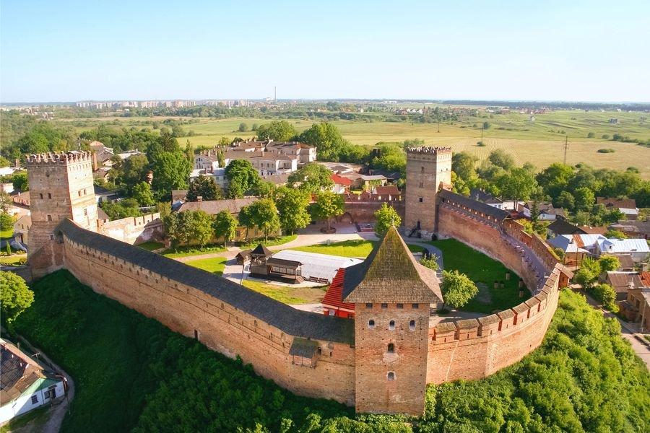
Українська козацька держава
Дубно
Українська козацька держава виникла на теренах України в 17 ст. Столицею було місто Чигирин. Дубно, Остріг, Ковель, Рівне, Ружин, Луцьк, Могилів – назви козацьких поселень, які збереглися донині. В Україні охороняють і зберігають пам’ятки, що пов’язані з українським козацтвом.
Історична пам’ятка – це місця, споруди та предмети, пов’язані з важливими історичними подіями чи життям видатних осіб.
Остріг
Луцьк
Ковель
Рівне
Могилів

Slide 8
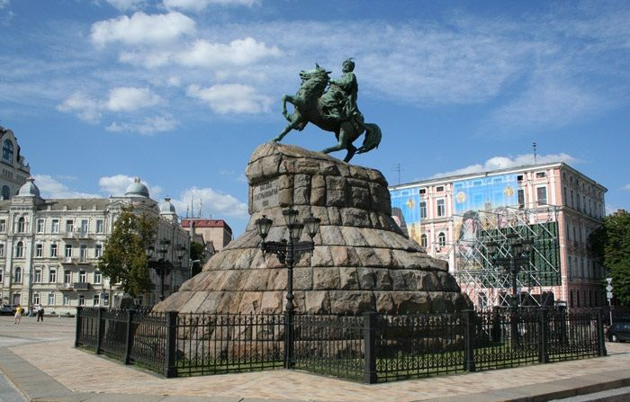
Пам’ятник Богдану Хмельницькому в Києві
Богдан Хмельницький – гетьман Війська Запорозького, політичний та державний діяч. Намагався розбудувати незалежну українську державу.

Slide 9
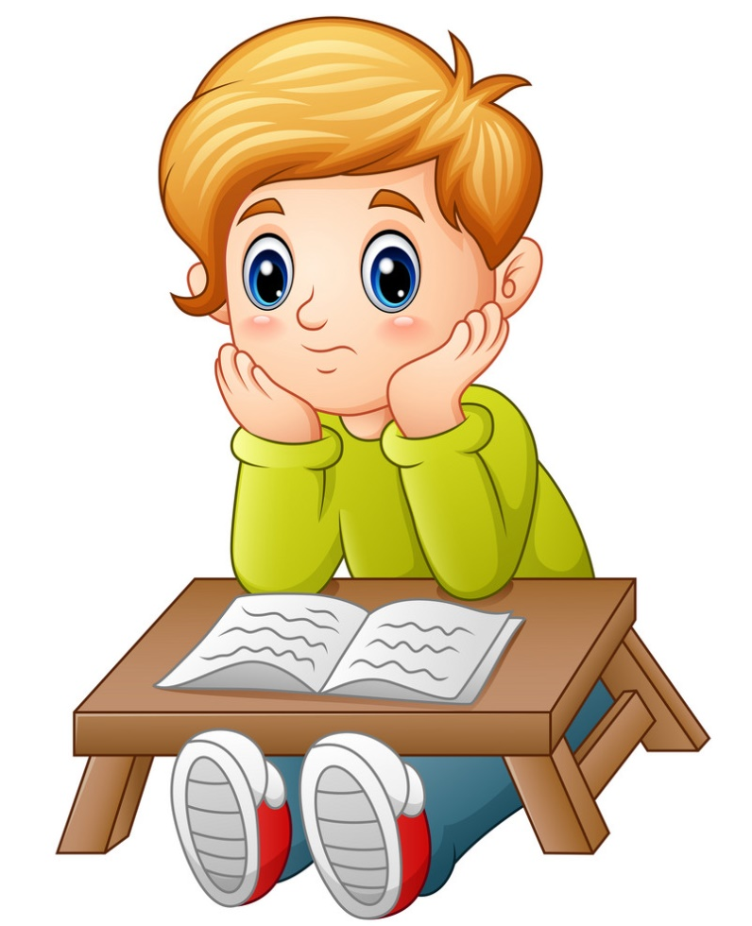
Поміркуй
Чи всі старі споруди можна вважати історичними пам’ятками?
Чому необхідно берегти історичні пам’ятки?
Чи є історичні пам’ятки в твоєму місті або селі?

Slide 10
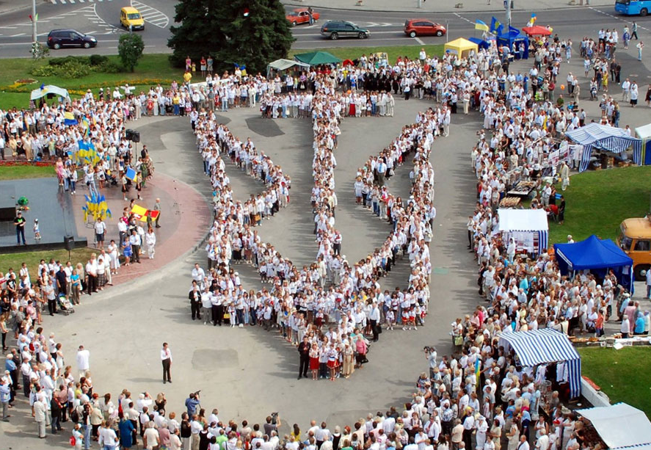
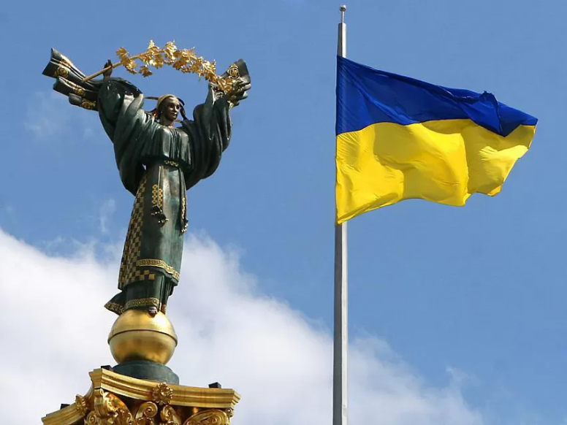
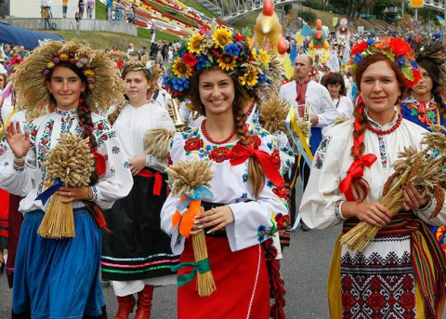
День Незале́жності Украї́ни — державне свято України, яке відзначається щороку 24 серпня
24 серпня 1991 року оголошено про Незалежність України та створення самостійної держави. Територія України є неподільною і недоторканою. Віднині на території України мають чинність винятково Конституція і закон України.
А як ти святкуєш День Незалежності?
Отже, наша Україна – держава молода.
Але історія її сягає давнини.

Slide 11
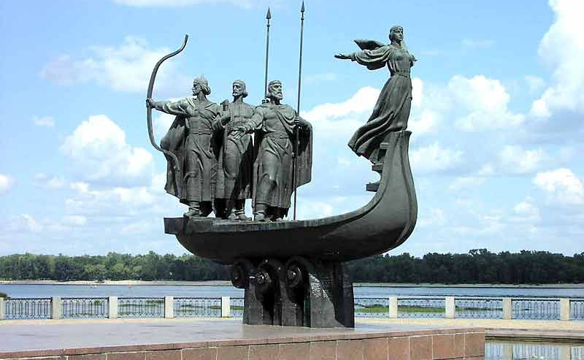
Робота в зошиті
Підпиши імена засновників міста Києва.
Розфарбуй зображення пам’ятника.
Кий
Либідь
Щек
Хорив
Сторінка
6 № 1

Slide 12
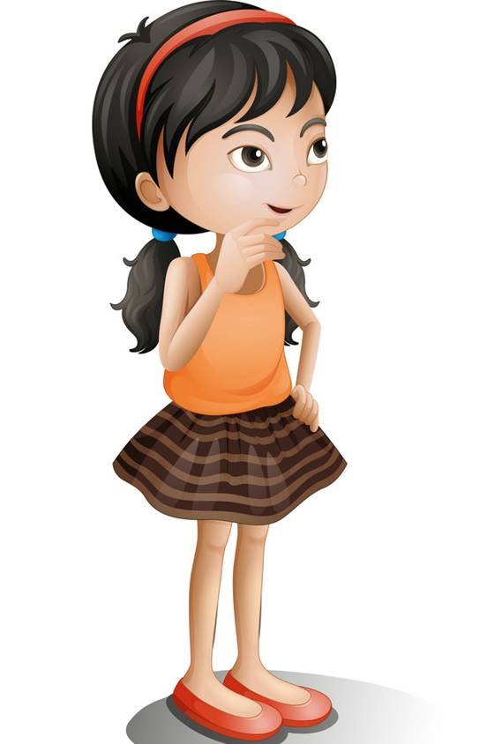
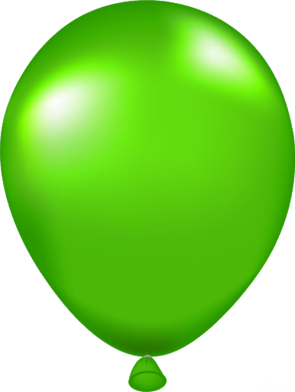
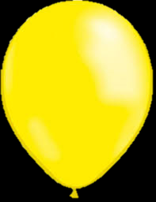
Робота в зошиті
Коли ми святкуємо день Незалежності України?
Обери правильну відповідь
28 червня
20 липня
24 серпня
Сторінка
6 № 2

Slide 13
(для відкриття інтерактивного завдання натисніть на помаранчевий прямокутник)
Відкрити онлайнове інтерактивне завдання

Slide 14
Рефлексія. Оціни свою роботу на уроці
Все було легко й просто
Всі завдання виконані
Не все вдалося зробити
Мені не хотілось нічого робити
Було важко
Було нецікаво

